Slide 1


2019
Netcoreconf
Sé lo que hizo tú último App Service
David Gonzalo
Robert Bermejo
28/09/2019

Slide 2
Sponsors

Slide 3





About Us
Robert Bermejo
Backend Chapter Lead in SCRM
@robertbemejo
David Gonzalo
Team Lead & Cloud Developer in Tokiota
@dagope
Notes:
Nos presentamos

Slide 4

Disclaimer
Notes:
Diclaimer

Slide 5
No todo en la vida es….
Notes:
Explicar que no todo el mundo es kubernetes, docker, aks…..hay vida detrás de ellos

Slide 6

Cloud Native
Notes:
Hablar sobre PaaS devops y speed to market

Slide 7
Azure App Services - WebApps
Full capability set available including:
.NET, Node.js, Java, PHP, and Python
WebJobs for long running tasks
Integrated VS publish, remote debug…
CI with GitHub, BitBucket, VSO
Auto-load balance, Autoscale, Geo DR
Virtual networking and hybrid connections
Site slots for staged deployments
Web Apps
Web apps run as-is
no changes required
Notes:
Como habloamos de webapps, lo explicamos

Slide 8
Sabiendo que sucede….
Notes:
Como saber que pasa tenemos tres niveles:
Aplicación: App insights
Monitoring: anticipación
Bullshit modo dios

Slide 9
Application Insights
Notes:
Diclaimer

Slide 10

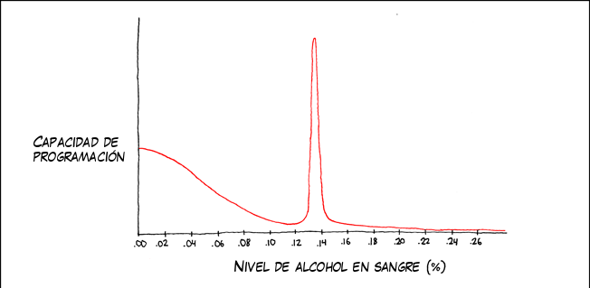

Por y Para qué?
Porque te equivocas.
Para que lo arregles.

Slide 11
Cómo en NetCore?
Configurar SDK
Ext. IWebHostBuilder
Windows
vs
Ext. en WebApps
Serv. AddApplicationInsightsTelemetry()
Linux/MacOS
Notes:
Sdk vs Ext. WebApp
Si está instalado el SDK en tiempo de compilación ya no es necesario habilitar la extensión en el App Service. Incluso si setá instalado se retira.
Si prefieres habilitar la Extensión de WebApp te despreocupas de instalar yactualizar el SDK, pero pierdes versatilidad y funcionalidad.
Con SDK te aseguras de que funcionará en todos los entornos de hospedaje: contenedors, VM, Linux, Mac, Windows… Seguimiento personalizado, seguimiento local en modo depuración. Control total de la configuraicón
Algunas plantillas de Visual Studio usan el método de extensión UseApplicationInsights() en IWebHostBuilder para habilitar Application Insights. ¿Es este uso aún válido?
Sí, la habilitación de Application Insights con este método es válida. Esta técnica se usa en la incorporación de Visual Studio y en las extensiones de Web Apps.
Sin embargo, se recomienda usar services.AddApplicationInsightsTelemetry() porque proporciona sobrecargas para controlar algunos ajustes de configuración.
Ambos métodos hacen lo mismo internamente, por lo que si no necesita aplicar configuración personalizada, puede usar cualquiera de los dos.
- Una instancia singleton de TelemetryClient ya está registrada en el contenedor DependencyInjection, y comparte TelemetryConfiguration con el resto de los datos de telemetría. Solo crear una nueva instancia TelemetryClient si se necesita una configuración independiente del resto de los datos de telemetría.
TelemetryClient mediante el uso de la inserción del constructor y llame al método TrackXXX() necesario que incluye. No se recomi
Diferencias al ejecutar el Linux/MacOS?
Ninguna, todas las características son las mismas. A excepción: - De los contadores de rendimiento que solo son para Windows.
No se crea una carpeta temporal para mantener los datos de telemetría si hay problemas de red. Para solucionar esta limitación solo debemos especificar la carpeta en configuración. services.AddSingleton(typeof(ITelemetryChannel), new ServerTelemetryChannel () {StorageFolder = "/tmp/myfolder"}); services.AddApplicationInsightsTelemetry();

Slide 12

Precaución amigo conductor
No uses la Key en Desarrollo.
Usa siempre parámetros sql en tus Queries.
Cuida el redimiento y no sufras del síndrome de diógenes.
Always On free y shared plans?

Slide 13
Monitoring
Notes:
Diclaimer

Slide 14
Super Picachu
Notes:
Diclaimer

Slide 15
Sponsors

Slide 16
Más información:
info@netcoreconf.com
@Netcoreconf
GRACIAS

